Slide 1
Tidsdisponering - forslag:
Introduksjon (innhold og mål, ev. kursholder) 5 min.
Refleksjonsspørsmål, ev. film om bruk av video 10 min.
Fagstoff 25 min.
Oppsummering 5 min.
Grunnkurs for operatører i
medisinsk nødmeldetjeneste
3.4 IKT
Notes:
Dette lysbildet er kun til informasjon for instruktør.
Timen er beregnet til 45 min.
Aktivisering gjennom dialog, refleksjonsspørsmål og eksempler/case er viktig.
Tips til instruktør:
Innhent informasjon om kursdeltakernes EPJ-systemer, for å ha bakgrunnsinformasjon og mulighet til å henvise til disse systemene underveis.
Vurder å vise denne filmen (1min. 37 sek.) ifm. tema Video (lysbilde 23): Video i legevaktsentralen:
https://vimeo.com/810889423 (kopier link og lim inn i nettleser).

Slide 2
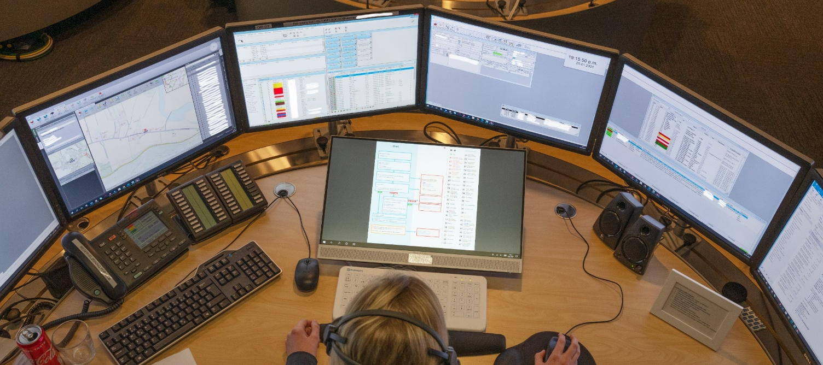
IKT
i medisinsk nødmeldetjeneste
Grunnkurs for operatører i
medisinsk nødmeldetjeneste Dato:
Notes:
Forelesningen starter her.
Fyll inn dato.
Denne timen skal vi ha en kort gjennomgang av ulike IKT-systemer (informasjons- og kommunikasjonsteknologi) i medisinsk nødmeldetjeneste.

Slide 3
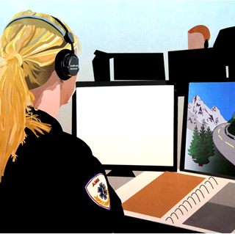
Spørsmål
Hvilke IKT-systemer kjenner dere til fra LVS og AMK?
Notes:
Be deltakerne snakke med sidemann / grupper på 2 til 3 deltakere - gi dem 2 minutter til felles refleksjon.
Be om innspill i plenum etterpå (prøv å engasjere alle).

Slide 4
Innhold
Elektronisk pasientjournal
Kjernejournal
Kommunikasjonsverktøy og nødnett
Kartverk og beslutningsstøtteverktøy
Videoløsning
Lokale støttesystemer
Notes:
Les fra lysbildet.

Slide 5
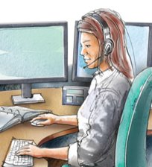
Undervisningsmål
Kursdeltaker skal kunne:
forklare hva som er særegent bruksområde for de
IKT-verktøy som brukes i medisinsk nødmeldetjeneste.
Notes:
Les fra lysbildet.
Vi skal gå igjennom målet i slutten av timen.

Slide 6
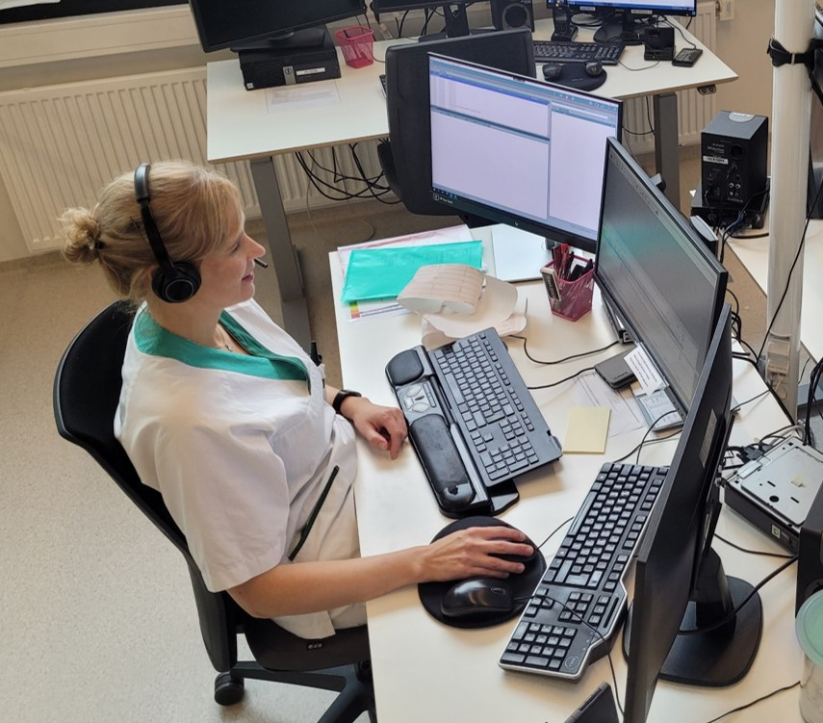
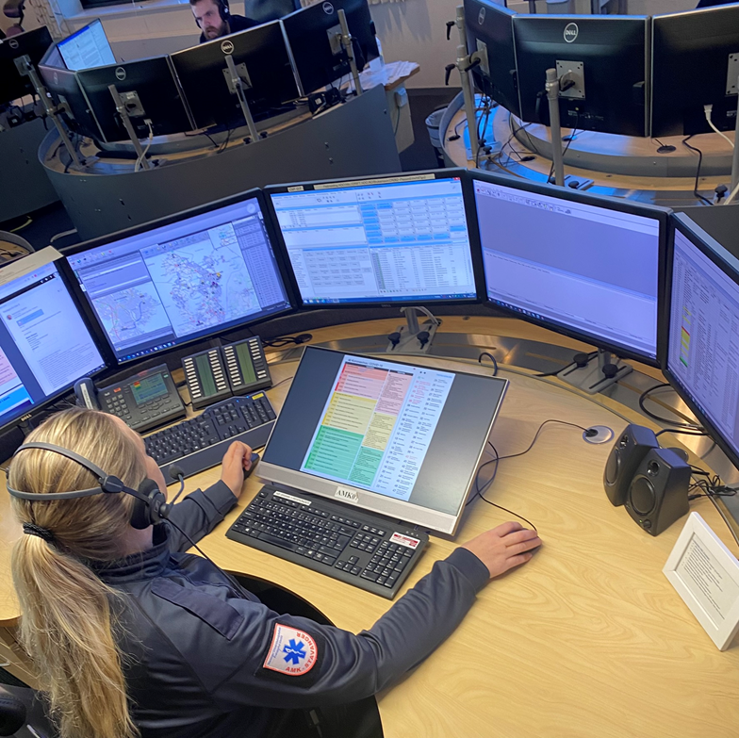
Mye teknologi…
LVS
AMK
Notes:
En arbeidshverdag med mye teknologi.
(Bruk svarene fra kursdeltakerne på refleksjonsspørsmålet (lysbilde 3) og bygg på deres kunnskap fra det «kjente til ukjente». Fra det enkle til det kompliserte.)
Tips til kursinstruktør, si litt om:
Litt om likhet og ulikhet…..
Simultan kapasitet
Prioriteringer man må gjøre
Merk antall skjermer som operatøren skal forholde seg til i AMK og LVS
Merk at det er flere tastatur på pultene
IKT-verktøy i AMK og LVS dekker den sammen funksjonen. AMK sentralene har i stor grad mer ensartede IKT-verktøy enn LVS nasjonalt.

Slide 7
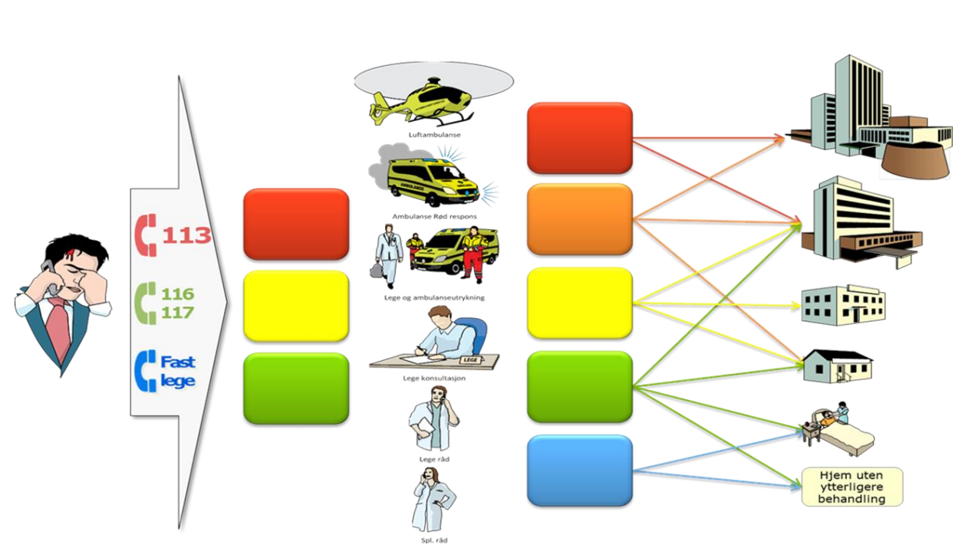
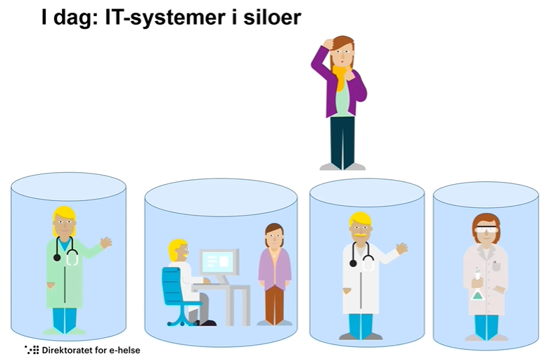
IT-systemer i siloer
- gir utfordringer i overgangene
Illustrasjon: Hdir
Notes:
NB: Animasjon i dette lysbildet
Det er mange ulike EPJ-systemer (Elektronisk pasientjournal) i bruk i medisinsk nødmeldetjeneste.
Dagens systemer snakker i liten grad sammen (manglende integrasjoner),.
Dette gir utfordringer rundt overføring av opplysninger og kommunikasjon i den akuttmedisinske kjede. (Trykk frem animasjonen)

Slide 8
Elektronisk pasientjournal
Inneholder blant annet:
Sykehistorikk
Konsultasjonsdokumentasjon
Medisinliste
Allergier
Pårørende
Kontakinformasjon
Notes:
EPJ har flere funksjoner: det er både oversikts- og arbeidsverktøy, samt dokumentasjonsverktøy.
EPJ vil inneholde tidligere kontakter ved lokal sentral.
Utfordring /eksempel:
AMK har ikke nødvendigvis innsyn i inhospitale journaldata eller kan se notater gjort av legevaktsentral (og motsatt).
Innringer tror ofte at vi kan se hverandres notater.
For mer informasjon, se Pasientjournalforskriften

Slide 9
Viktig dokumentasjon:
Tid for kontakt, navn, adresse, telefonnummer, fastlege (i LVS)
Kontaktårsak
All informasjon som blir sjekket ut
Operatørens vurdering, valg av oppslag / flytskjema valg av hastegrad, helst m/kriterie- eller diskriminatornummer
Hvilken type respons / tiltak som blir iverksatt
Beskrivelse av råd som er gitt
Ved overføring til en annen sentral - hvem har oppfølgingsansvaret videre
Notes:
La kursdeltakerne lese igjennom lysbildet (aktivisering).
Be om umiddelbare tanker / innspill.

Slide 10
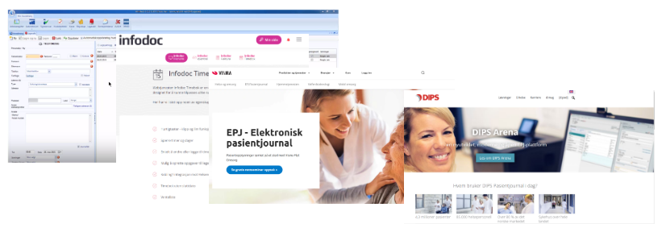
EPJ ved LVS
Notes:
Av de ulike EPJ-systemene i legevakt er det få – om noen i det hele tatt, som kommuniserer med hverandre.
Alle landets AMK-sentraler bruker AMIS (akuttmedisinsk informasjonssystem), og noen LVS bruker det samme IKT-verktøyet.
De kan kommunisere elektronisk, men LVS-ene må likevel klippe og lime fra AMIS og skrive informasjonen inn i legevaktens EPJ!
Ellers baseres informasjonsutveksling på muntlig overlevering av opplysninger via telefon, som igjen skal oppfattes og noteres i mottakerens EPJ.
Spør kursdeltakerne: Kan det skje noen feil i overføringene her?
Som operatør må du være oppmerksom på risiko ved bruk av ulike IKT-systemer og manglende innsikt i hverandres del av hendelsen.

Slide 11
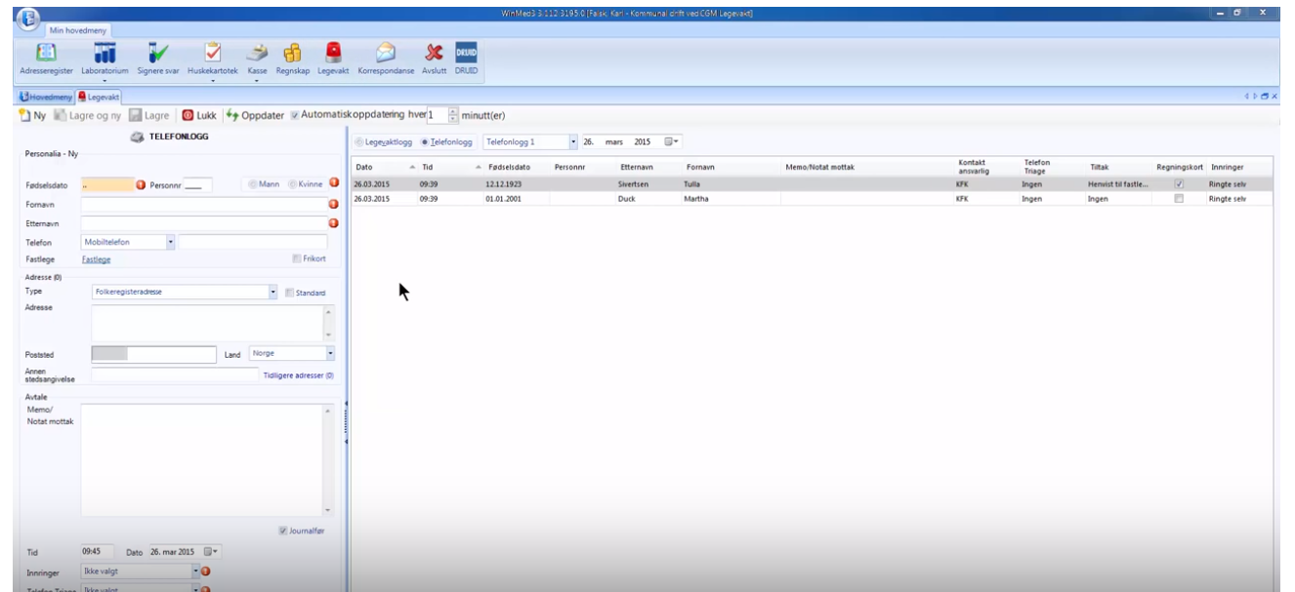
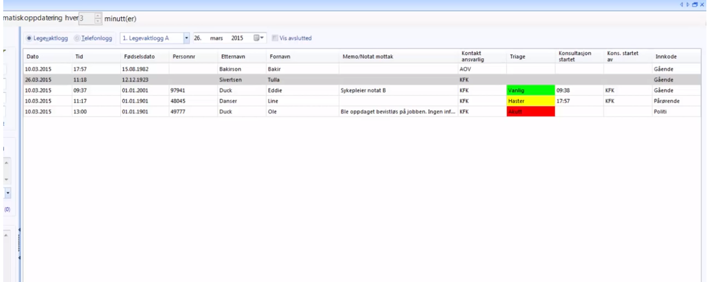
Eksempel legevakt - CGM
Notes:
Her er et eksempel på EPJ brukt ved LVS, illustrert ved skjermbilde av CGM.
CGM er ett av flere ulike EPJ som brukes ved LVS og benyttes blant annet til:
Journalnotater (sykepleier og lege)
Notat til fastlege
Blodprøver
Timebok
(Mer info om CGM: https://www.cgm.com/nor_no)

Slide 12
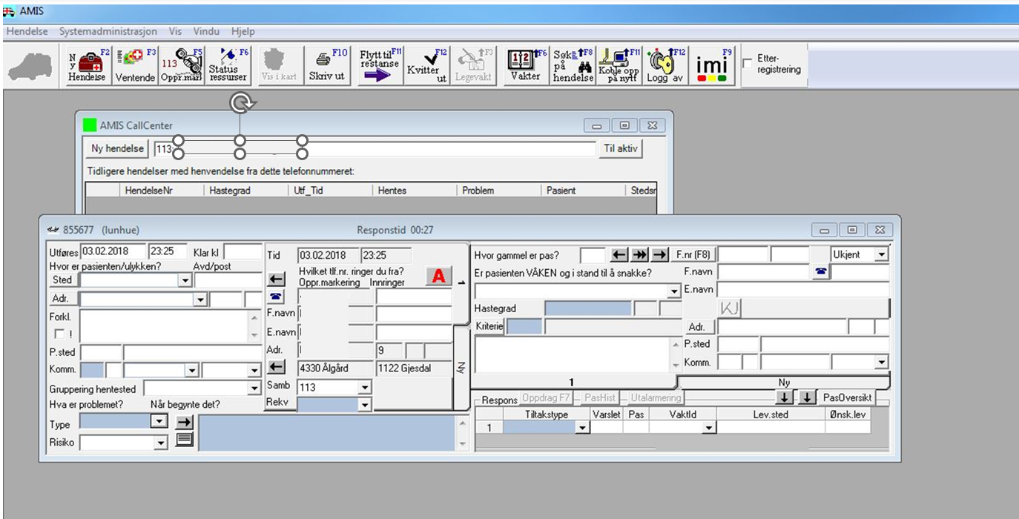
EPJ i AMK - AMIS
Notes:
Som vi allerede har vært inne på står AMIS for Akutt Medisinsk Informasjons System og er EPJ-systemet som brukes i alle AMK i Norge.
AMIS er både EPJ og oppdragshåndteringsverktøy for å ha oversikt over ressurser (for eksempel ambulanse, legebil, båt og helikopter), samt oversikt over vaktpersonell på jobb. AMIS har ikke tilgang til full sykehus journal eller for eksempel blodprøver.
Noen LVS har egen AMIS tilgang eller nettbrett der LVS kan få overført oppdrag direkte fra AMK, tilsvarende som ambulanse og legevaktbil mottar.
(For mer info: https://www.csamhealth.com/solutions/public-safety/csam-amis/)

Slide 13
Eksempel AMK
Notes:
Her er et eksempel på pasienthendelse i AMIS.
Spør kursdeltakerne: Kan dere finne indekskriteriet som operatøren har valgt?
Her er det lite informasjon i fritekstfeltet nederst, normalt vil det være mer tekst her.
Operatørene bruker fritekstfeltet til å dokumentere innhentet informasjon og råd gitt.

Slide 14
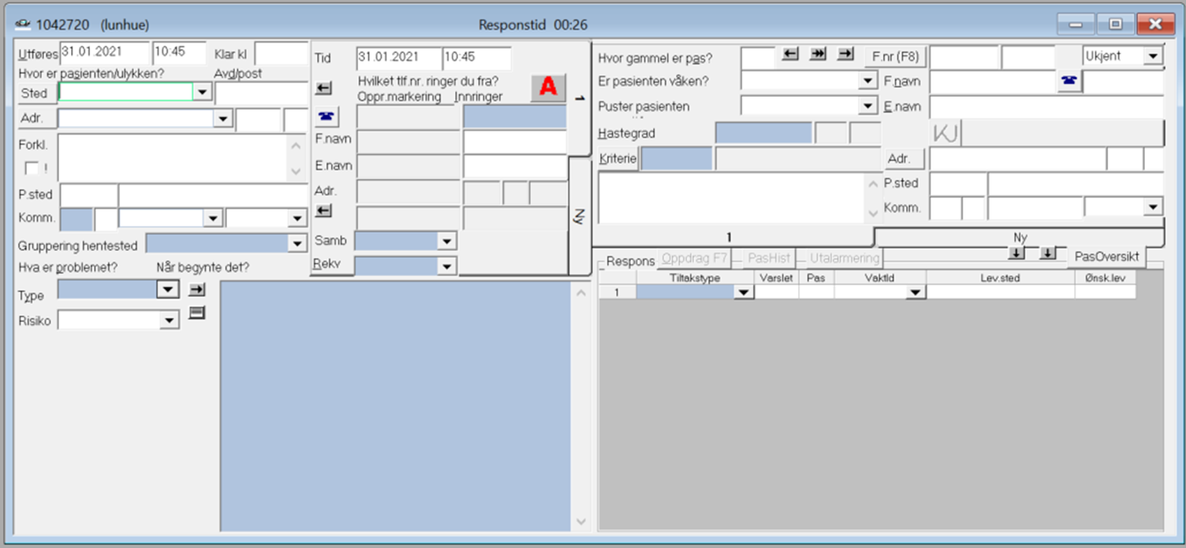
Hjelp til operatør i programvare
Eksempel bilde
Verdana sort tilpasset størrelse.
Om aktuelt henvis til eventuelt lovverk.
Dra inn lydlogg og videoer.
Notes:
NB: animasjon i lysbildet
Her er eksempel på teknologi som hjelper operatørene med dokumentasjon og beslutningsstøtte i EPJ (her AMIS).
Innhold fra startkortet i NIMN er integrert i AMIS.

Slide 15
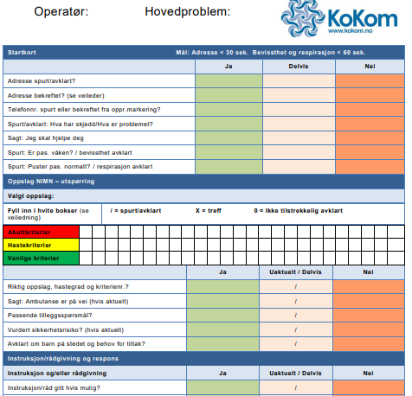
Lydlogg
Lydlogg er viktig del av dokumentasjonen og
anses som en del av pasientens journal.
Lydlogg gjennomgang
Systematisk gjennomgang av lydlogg er
en viktig del av kvalitetssikringen i sentralene.
Notes:
NB: Animasjon på dette lysbildet
Det er forskriftsfestet at all dialog mellom innringer og operatør skal lydlogges og er en del av pasientens journal.
Forskriften sier at all lydlogg skal lagres i 3 år, og i 10 år ved klage/tilsynssaker.
Lydlogg er tilgjengelig for operatørene i 1 time via ICCS i både AMK og LVS (for kvalitetssikring av innhentet informasjon ved behov).
Lydfiler kan også etter begjæring utleveres til etterforskning til politiet. Denne typen utlevering handler om hva pasient/innringer har beskrevet, og ikke hva operatør har gjort.
Lydlogg er en unik mulighet til læring og kvalitetsforbedring for operatører, samt muliggjør forskning.
Eksempel på evalueringsskjema for lydlogg er hentet fra Kokom: https://kokom.no/lydloggevaluering/

Slide 16
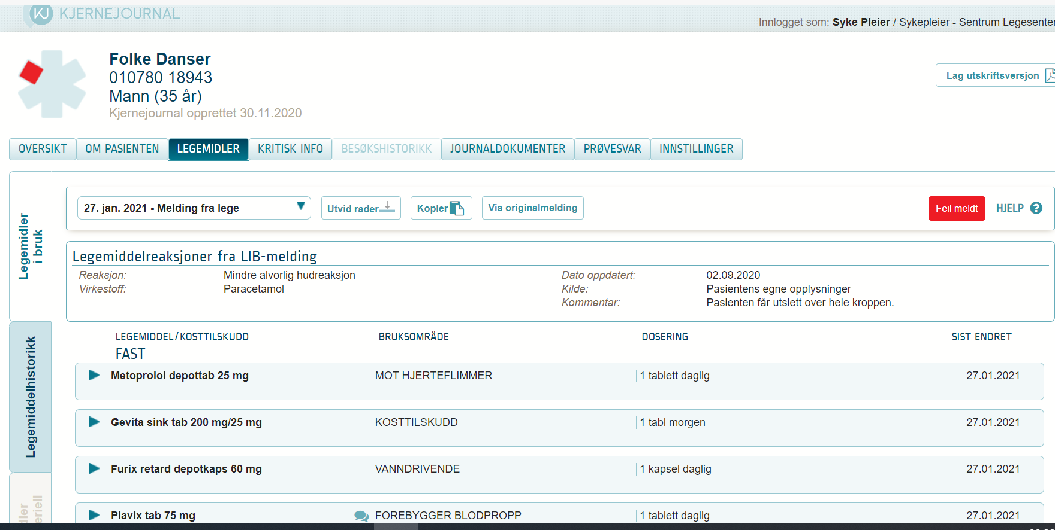
Kjernejournal - KJ
Eksempel bilde
Verdana sort tilpasset størrelse.
Om aktuelt henvis til eventuelt lovverk.
Dra inn lydlogg og videoer.
Notes:
Kjernejournal (KJ) er en nasjonal digital løsning for deling av helseopplysninger på tvers av virksomheter og nivåer i helsevesenet.
KJ viser pasientens fastlege, pårørende og viktig informasjon om sykdom, medisiner og kontakt med helsevesenet.
Kjernejournal er integrert med EPJ i AMK og flere LVS, men ikke nødvendigvis hos fastleger.
Feltet «kritisk informasjon er av spesiell interesse for medisinsk nødmeldetjeneste, og kan inneholde informasjon om alvorlige allergier, HLR- status etc.
Ved registrert «kritisk informasjon» skal dette fremkomme i EPJ med rødt KJ-symbol (hvis integrert).
Operatør må da vurdere å gjøre oppslag og ev. ivareta og/eller dele relevant informasjon (følg lokale prosedyrer).
(Les mer: https://www.nhn.no/tjenester/kjernejournal/hva-er-kjernejournal og Kjernejournalforskriften; https://lovdata.no/dokument/SF/forskrift/2013-05-31-563.)

Slide 17
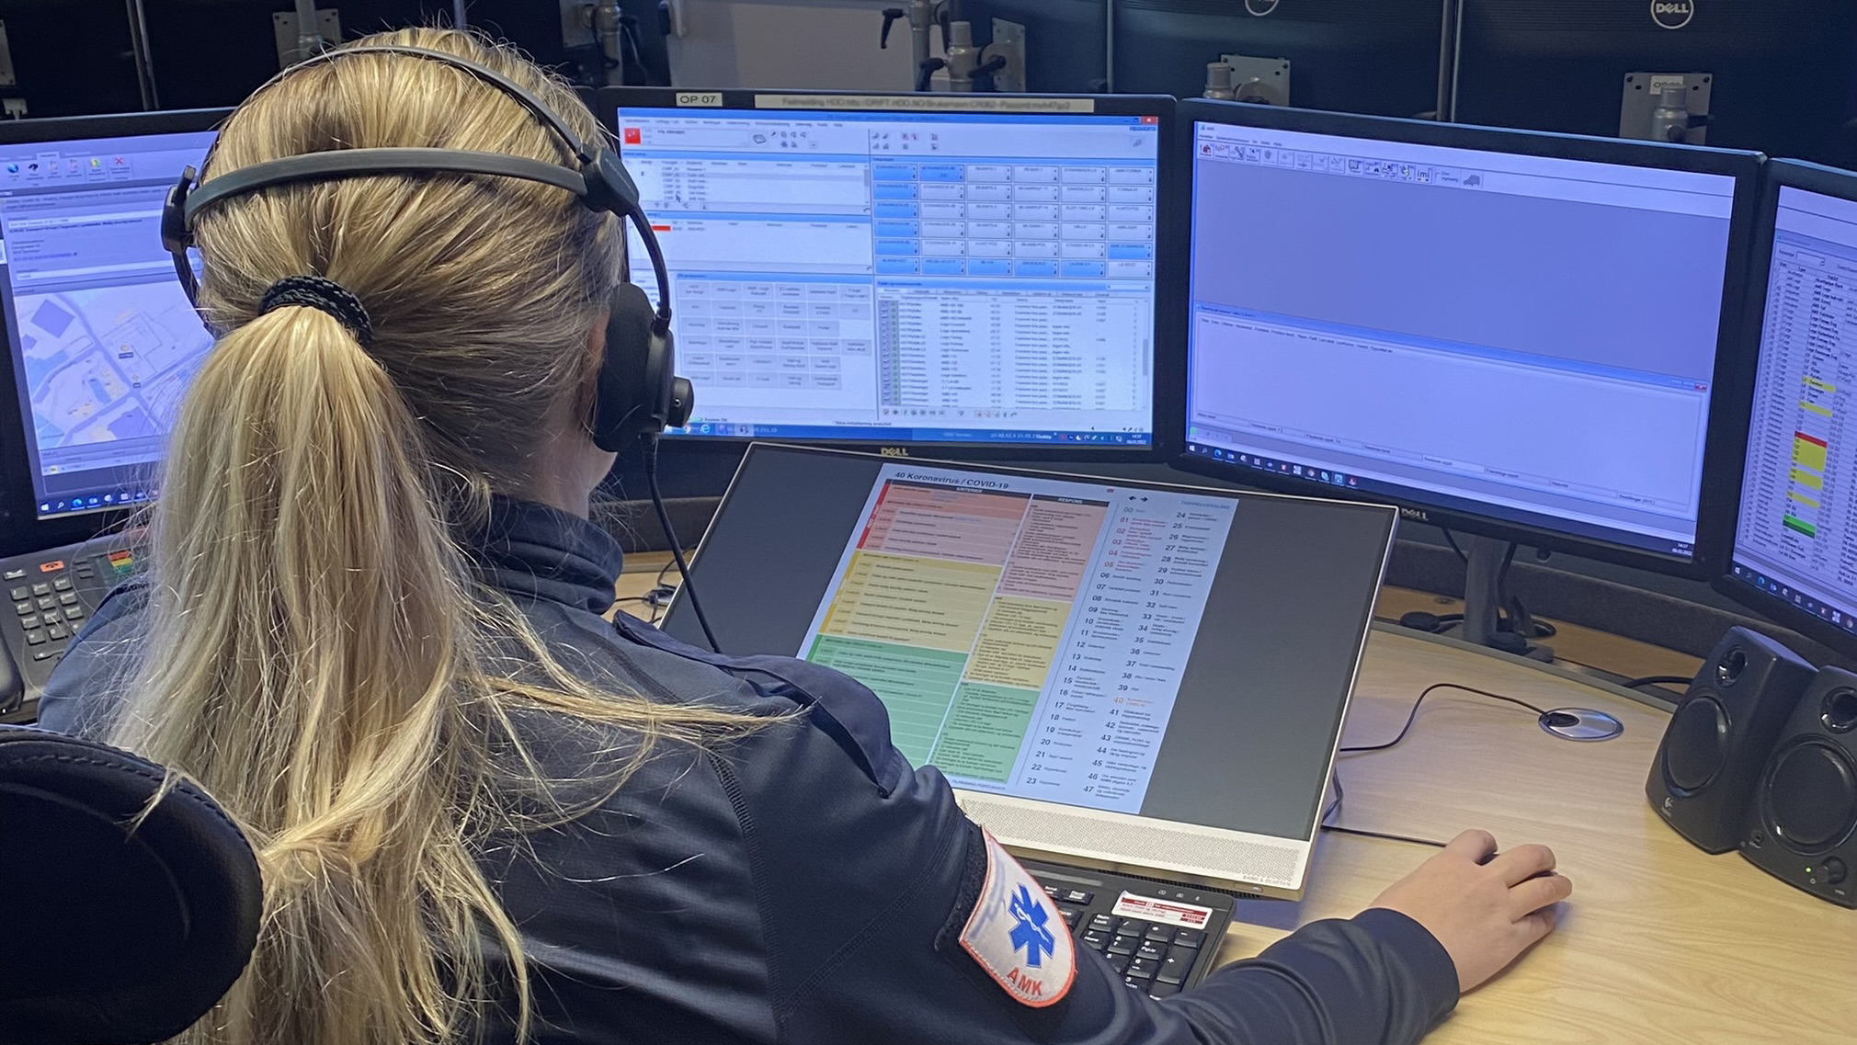
Kommunikasjonsverktøy og nødnett
Notes:
På skjerm nr. 2 fra venstre ser vi kommunikasjonsløsningen ICCS (Integrated communication contol system, ICCS) som inneholder både telefoni og radiokommunikasjon i nødnett.
Radiokommunikasjon kan også foregå mellom for eksempel ambulansepersonell og legevaktlege, hvor ressurskoordinator i AMK følger med på dialogen.
Kanskje sitter AMK-operatøren på bildet her i dialog med en innringer, eller aktører som for eksempel tolk eller hjemmesykepleie...?
.

Slide 18
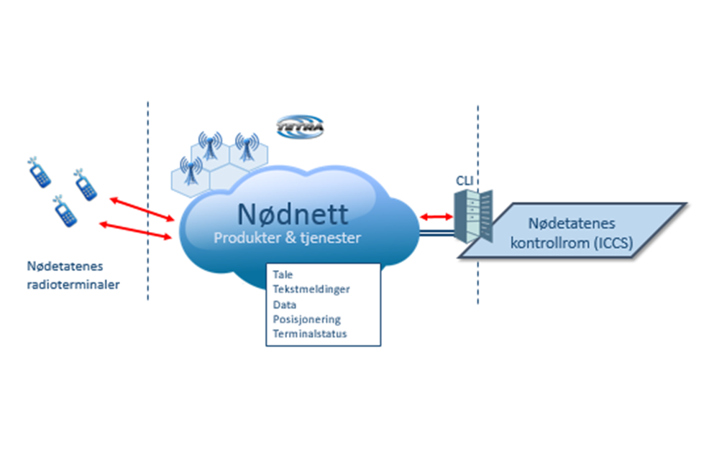
Illustrasjon av Nødnett
Notes:
Nødnett sørger for sikker og kryptert kommunikasjon mellom samhandlingsparter.
Både LVS og AMK-sentral har telefonisystem og radio integrert i samme IKT verktøy (kontrollromløsningen ICCS).
Operatører i LVS skal ha et dagskurs og AMK-operatør skal ha tre dagers kurs i kontrollromsløsning, jf. HDOs kompetanseplan.
(Illustrasjon fra https://www.nodnett.no/tjenester/kommunikasjonssentraler/kommunikasjonssentraler)

Slide 19
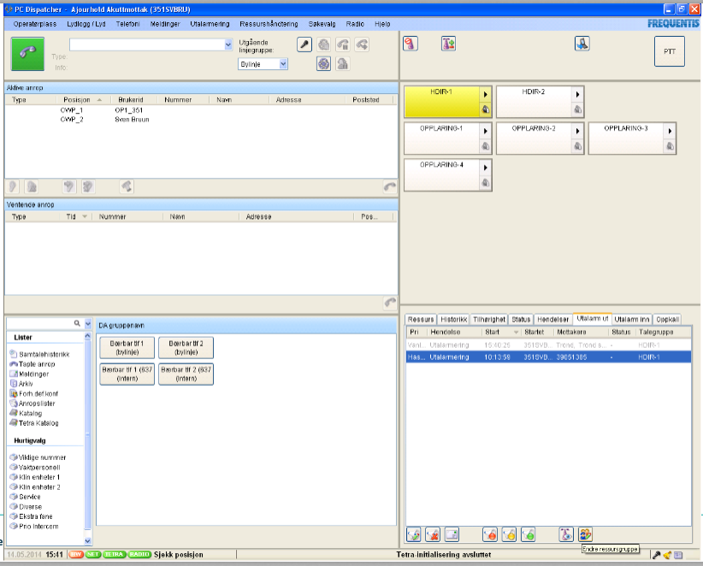
ICCS
Notes:
Bilde av kontrollromsløsningen ICCS.
Systemet integrerer både telefoni og radio.
Telefoni del til venstre og radio del til høyre.
Dagens kommunikasjonsløsning for helse i Nødnett (ICCS), brukes også i alle landets akuttmottak, i tillegg til AMK og legevaktsentraler.

Slide 20
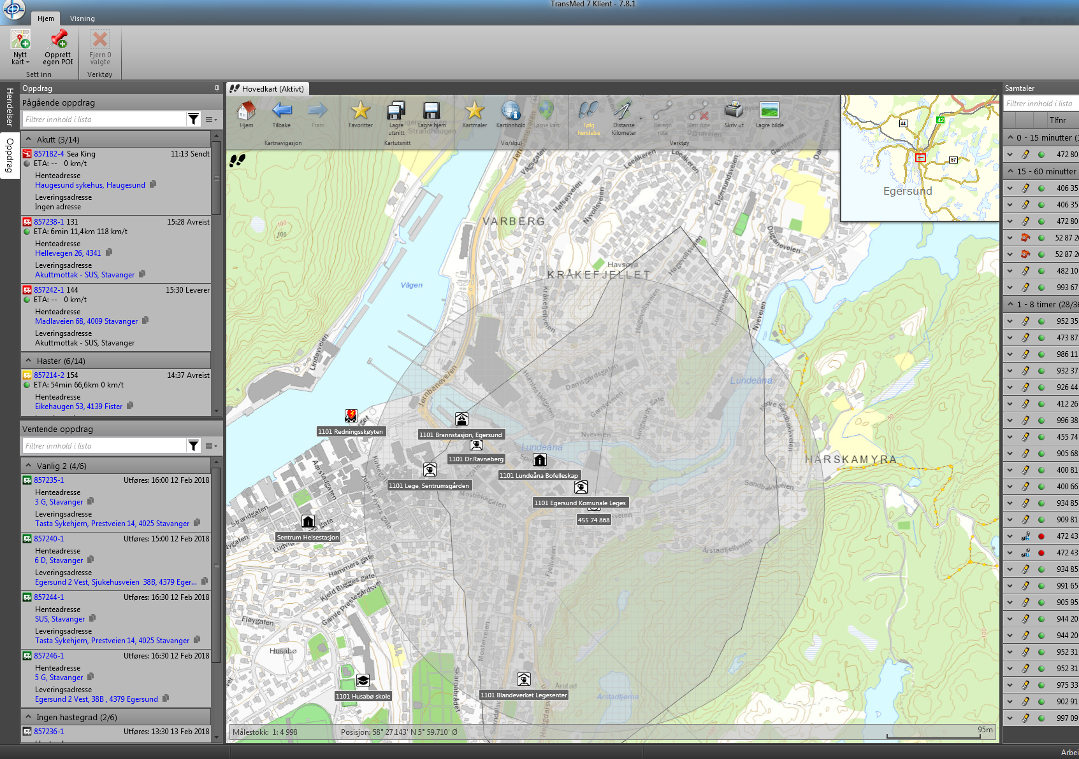
Kartverk – Transmed
Eksempel bilde
Verdana sort tilpasset størrelse.
AML
Foto:NKOM
Om aktuelt henvis til eventuelt lovverk.
Dra inn lydlogg og videoer.
Notes:
NB: Animasjon i dette lysbildet
Kartverket Transmed er et geografisk beslutningsstøtteverktøy.
AML (advanced mobile location), gir AMK mulighet for sporing når innringer ringer 113 – Trykk frem animasjonen
AML gir mulighet til å se hvor innringer er.
Transmed gir også AMK sporing av ambulanser, estimert ankomst, samt overfører posisjon til ambulansen.

Slide 21
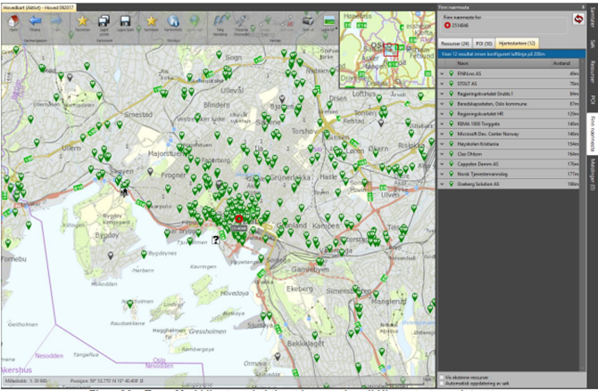
Hjertestartere i Transmed
Eksempel bilde
Verdana sort tilpasset størrelse.
Notes:
AMK kan også se hjertestartere som er registret på 113.no.
Ved å zoome inn i kartet kommer det opp hvor hjertestarten er lokalisert, f.eks. i et kjøpesenter.

Slide 22
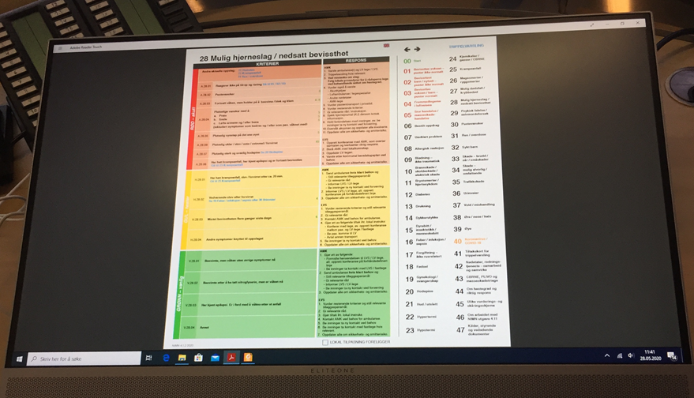
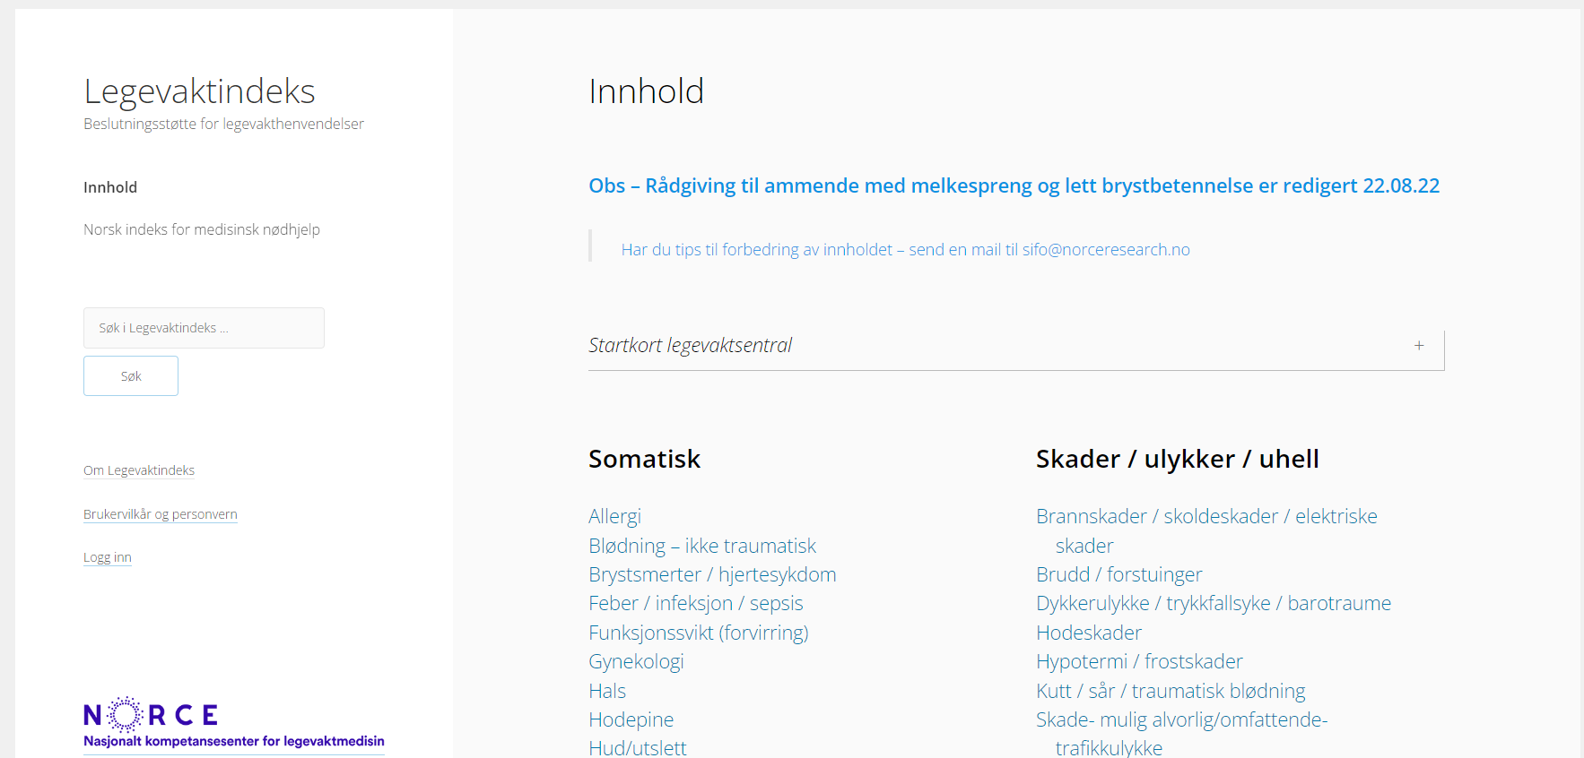
IKT - beslutningsstøtteverktøy
Notes:
Ulik teknologi benyttes ved ulike beslutningsstøtteverktøy.
Her er eksempler på teknologi ved bruk av beslutningsstøtteverktøy:
Norsk medisinsk indeks på nettbrett/skjerm som PDF
Legevaktindeks på nettside i nettleser
TTA benyttes i likhet med NIMN som en PDF-fil.
Utviklingen av nasjonal AMK-IKT-løsning vil gi muligheter for integrering av NIMN.
Dere lærer mer om beslutningsstøtteverktøy i emnet 3.5 Hastegradsfastsetting og beslutningsstøtteverktøy.

Slide 23
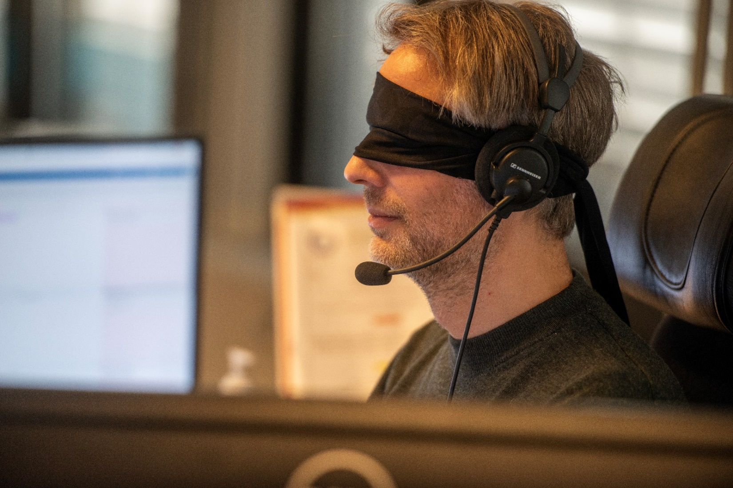
Å ta av bindet for øyene
Notes:
LVS- og AMK-operatører har lenge jobbet med bind for øyene.
Nå har vi fått en unik mulighet til å vurdere pasienter via telefon: VIDEO.
Operatøren vil først gjøre en muntlig kartlegging, og deretter vurdere bruk av video for å støtte sin beslutning.
Instruktør: Vurder å vise denne filmen (1min. 37 sek.): Video i legevaktsentralen: https://vimeo.com/810889423 (kopier link og lim inn i nettleser).

Slide 24
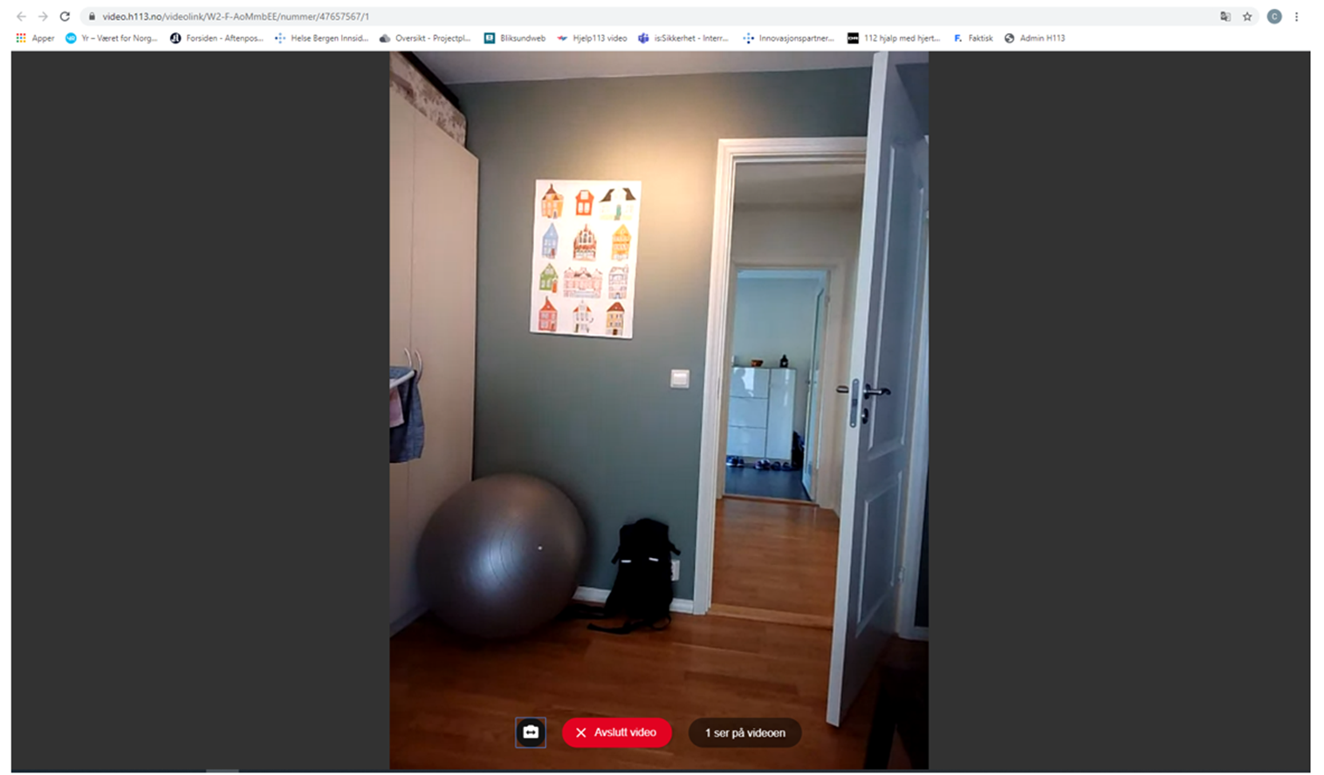
Video
Verdana sort tilpasset størrelse.
Notes:
Her er et eksempel på videoløsning for LVS og AMK.
Video ble innført rundt 2020 ved flere AMK og LVS.
Video blir brukt som beslutningsstøtte og bidrar til god informasjonsinnhenting.
Det benyttes ulike teknologiske video-løsninger (SNLA/Hjelp-113 og IncidentShare).
E-læring finnes blant annet på NAKOS.no og oppvakt.no.

Slide 25
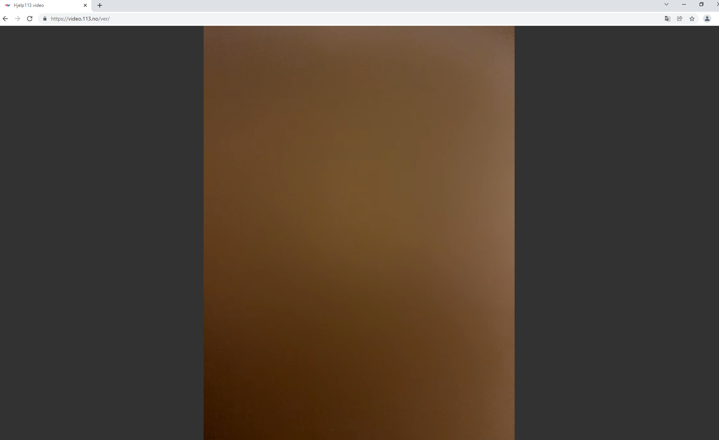
Simulering
vha. video
Notes:
Video er også et nyttig verktøy ved simuleringsøvelser.

Slide 26
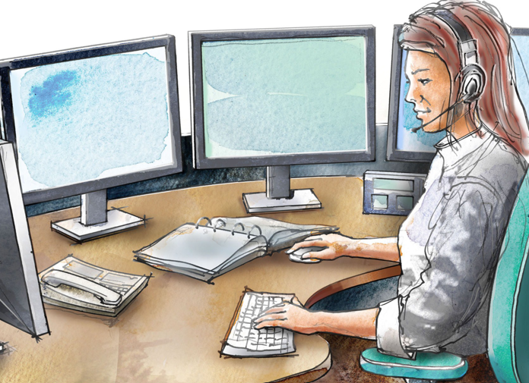
HMS / beredskapsvarslingssystemer
Ev. inhospitale varslingssystemer
Elektronisk prosedyresystem / tiltaksbøker
Kvalitets- og avvikssystem
Andre lokale støttesystemer
Notes:
Det finnes mange støttesystemer og ulike lokale variasjoner i type og bruk.
Her må dere bli kjent med de lokale systemene i spesialiseringskursene.

Slide 27
AI / KI
Notes:
NB: Animasjon i dette lysbildet
AI / KI – Vet kursdeltakerne hva AI / KI står for?
Bruk av kunstig intelligens (artificial intelligence) som støtte for operatørene forskes mye på, også i Norge og vil trolig bli en del av fremtidens IKT-systemer i AMK og LVS.

Slide 28
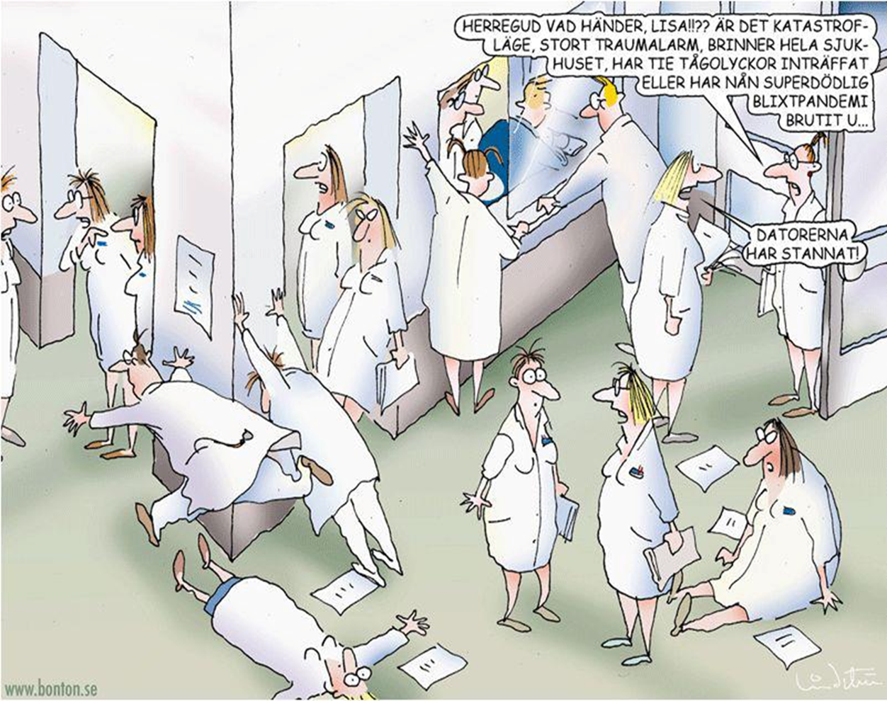
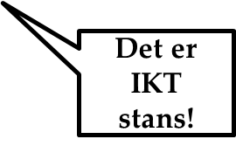
Notes:
Bortfall av IKT setter helsevesenet oftere på prøve enn for eksempel masseskadehendelser.
IKT bortfall er den hyppigste beredskapshendelsen.
Stor risiko i dagens samfunn generelt.
Det tar mye tid og vil gå utover kapasiteten, når en må gå over til manuelle metoder for registering og oppfølgning av pasienter.
Viktig med lokal opplæring og regelmessig trening i ulike reserveløsninger, samt gode prosedyrer og tiltakskort.

Slide 29
… har vi nådd målet med emnet?
Kursdeltaker skal kunne:
forklare hva som er særegent bruksområde for de
IKT-verktøy som brukes i medisinsk nødmeldetjeneste.
Notes:
Oppsummering.
Be kursdeltakerne forklare IKT-verktøyene:
EPJ
Kjernejournal
Kommunikasjonsverktøy (ICCS) og nødnett
Kart og geografisk beslutningsstøtteverktøy (Transmed)
Videoløsning

Slide 30
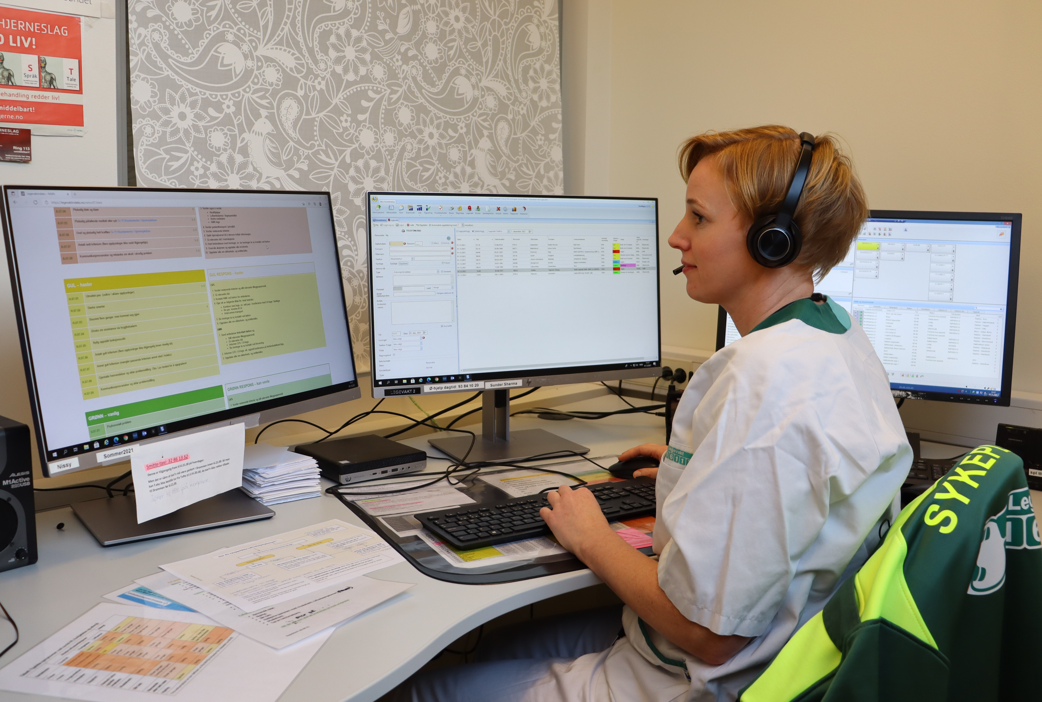
Har du innspill?
Ta kontakt på post@kokom.no
Referanser og aktuell litteratur: Se emnebeskrivelser for grunnkurset
Illustrasjoner: KoKom, Colourbox og Adobe stock
Notes:
Kompetanseplan med emnebeskrivelser og sjekklister finner du på kokom.no

Slide 31
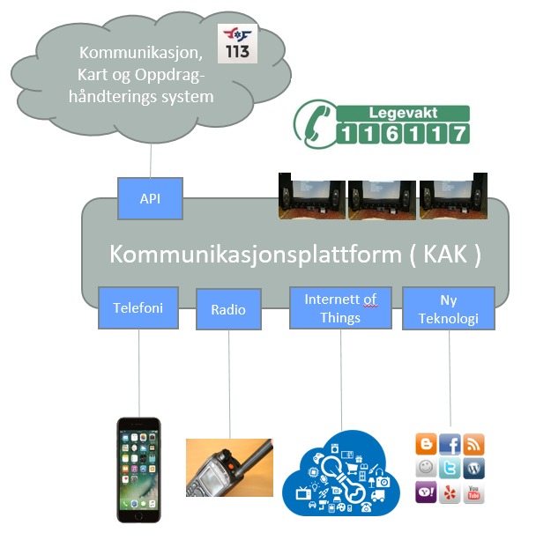
Neste generasjon
kommunikasjonsplattform
Notes:
Hvis det er tid kan dette bilde brukes.
Ny fremtidig kommunikasjonsløsning vil inneholde nye funksjoner.
Helsetjenestens driftsorganisasjon for nødnett HF (HDO HF) er driftssenter for helsetjenestens bruk av løsninger for nødmeldetjenester.
HDO sørger for teknisk support 24/7.
(Les mer på https://www.hdo.no/)

